Slide 1
研究倫理
高津高校 課題研究基礎
Notes:
□授業前から表示

Slide 2
本時の課題
①研究とはどのようになされるべきか
②研究不正とはどのような行為か
Notes:
本時の最後に、各自で答えが持てるように考えながら授業を受けてください

Slide 3
本時の流れ
研究について
研究不正について
Notes:
探究ノートP.3を使用

Slide 4
研究とは
・研究＝よく調べ考えて真理を究めること（広辞苑）
⇔勉強：既にわかっていることを学ぶ
・研究成果の信頼性と客観性は、科学の発展の基礎
Notes:
わからないこと、仕組みが判明していないことについて、調べて答えを出すことが研究です

Slide 5
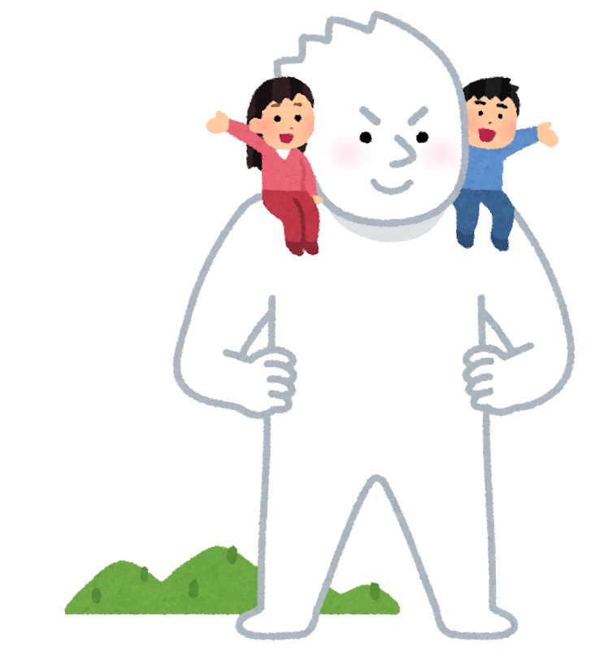
Standing on the shoulders of giants
=巨人の肩の上に立つ
遠くまで見渡すことができる
＝先人の研究業績・成果の上に立ち、新たな発見・
成果を挙げることができる
Notes:
【発問】有名な言葉ですが、どういう意味ですか？

Slide 6
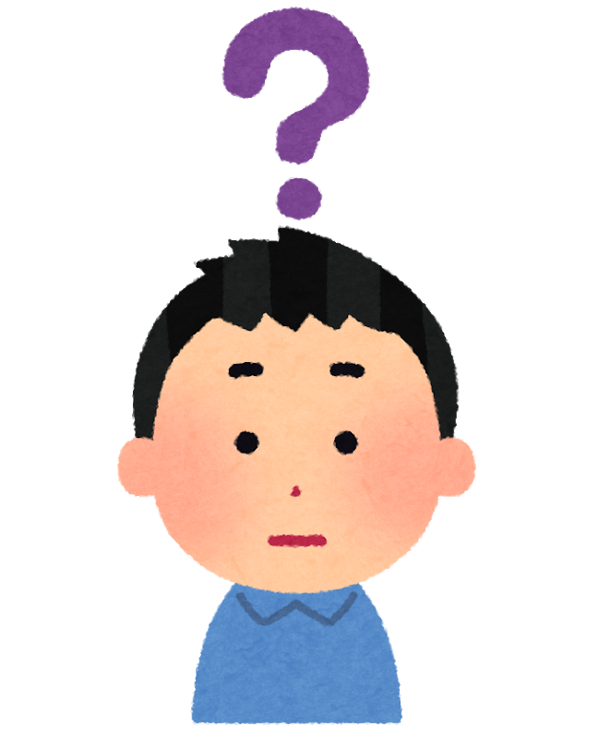
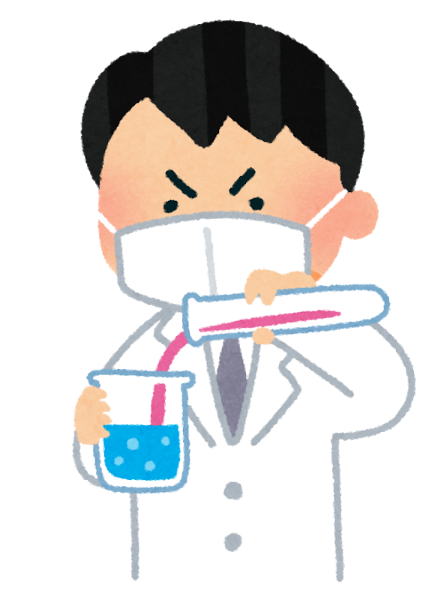
調べ学習
課題研究
Notes:
調べ学習と課題研究の違いについて理解しましょう。
【ペアトーク】調べ学習と課題研究の違いは何でしょう？ ペアトーク後、3ペアほど当てる。
調べ学習は、自分が知りたいこと、わからないことの答えを書籍やインターネットで探して理解すること、つまり勉強です。
課題研究は、まだ答えがないことを、先人の成果を参考にして、自分で答えを探し出すことです。

Slide 7
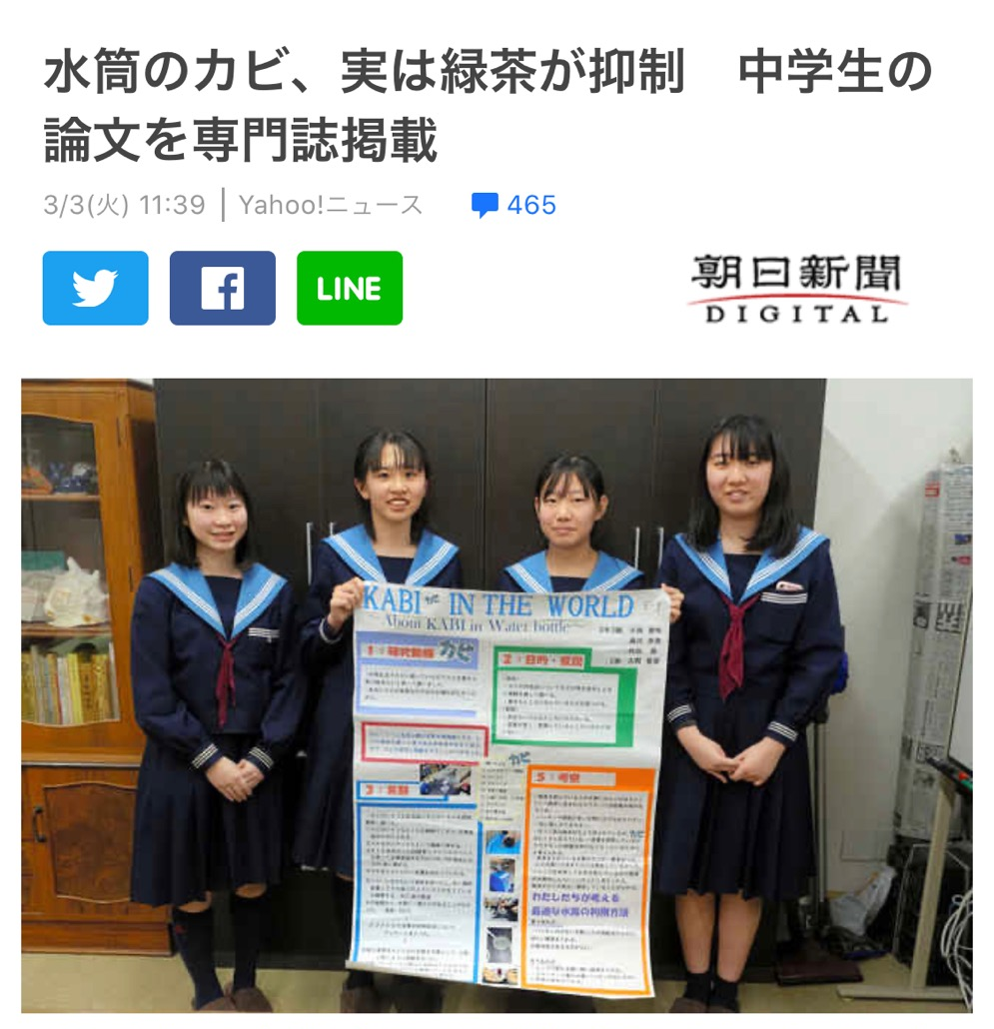
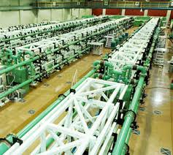
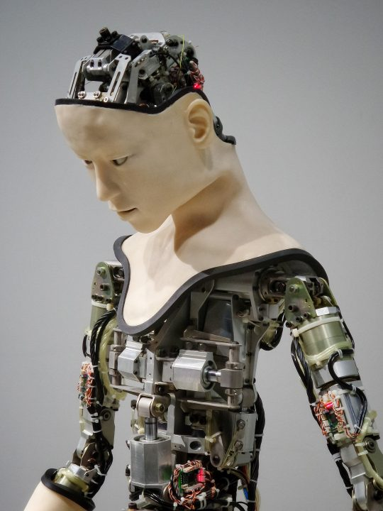
高校生の研究
Notes:
左上 大阪大学レーザーエネルギー研究施設
左下 ソニーと大阪大学のロボット工学共同事業
右 朝日新聞デジタルの記事 高校生には左のような最先端の研究ではなく、疑問から発展したレベルの研究が求められます。

Slide 8
研究に求められるもの
①方法論の質の高さ
②有益・有用性（意義）の高さ
③
④
Notes:
しかし、どんな疑問でも研究になるのか、というとそうではありません。
研究には①方法論の質の高さと②有益有用性（意義）の高さが必要です。
①は、偶然や特殊な例ではなく、いつ、だれが、正確に行いさえすれば、同じ結果が得られるような研究であることが求められます。
②は、その研究は、自分以外の人類の役に立つものであるか、と捉えてください。

Slide 9
有益・有用性が高い
改良の余地のある研究
理想的な研究
方法論の質が低い
方法論の質が高い
研究不成立
改良の余地のある研究
有益・有用性が低い
Notes:
理想的な研究は表のようになります。
例えば、犬のしつけについて研究するとします。自宅で飼っている愛犬がおすわりを覚える過程を観察記録しても、研究は不成立です。
なぜなら、餌をやったりする飼い主という立場に限定され、愛犬の犬種に限定され、言葉を使うとすれば、日本語に限定されるなど、有用性や方法論の質が低いからです。
【発問】この、『犬のしつけについての研究』を理想的な研究に近づけるためには、どのようなことを配慮すればよいでしょうか。ペアトークしてみてください。 3ペアから答えを聞く。

Slide 10
研究に求められるもの
①方法論の質の高さ
②有益・有用性（意義）の高さ
③新規性（オリジナリティ）
④実現可能性の高さ
Notes:
③④のように新規性や実現可能性が高い研究が理想の研究とされます。

Slide 11
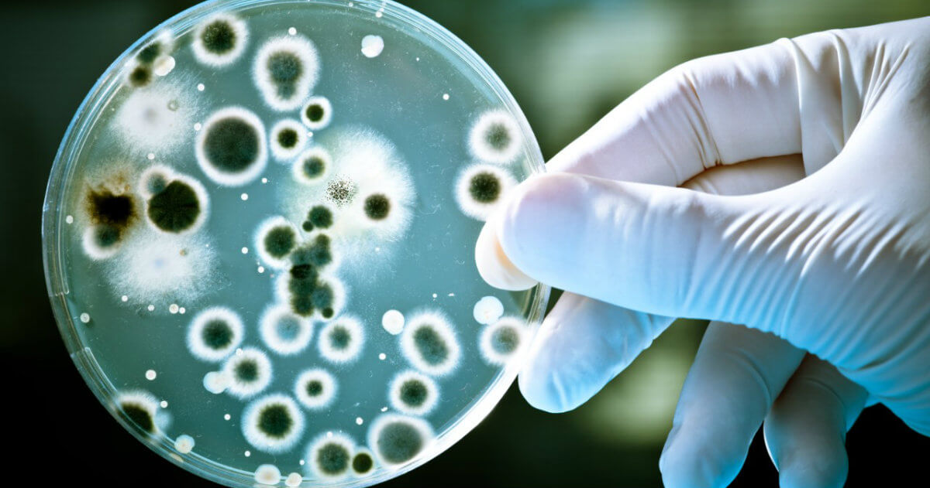
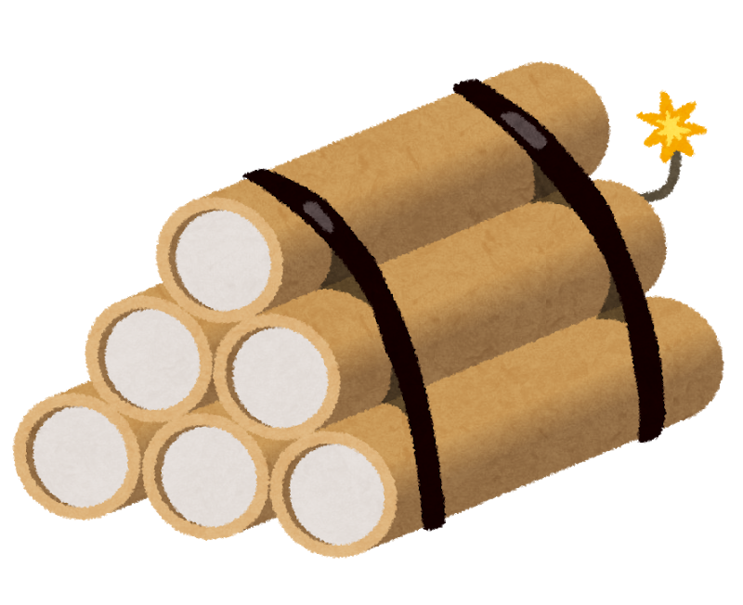
研究者に求められるもの
・責任ある研究活動（RCR）
・倫理観と社会の安全
Notes:
研究者は、アメリカ科学アカデミーが世界に示す、研究者に求められる3か条がプリントに示してあります。
研究は、人類にとって有益であることが第一で、研究結果や研究過程で人類や人命を脅かすような研究をしてはいけません。
人体に影響を及ぼす可能性のある研究は、研究施設を管理している団体の倫理委員会で承認が必要です。
放射線や細菌を扱う研究施設は、かなり厳重な管理体制をとることが求められます。

Slide 12
研究における主な不正行為
捏造
自らの主張や都合のよいように、存在しないデータや結果を作り上げること。
改ざん
研究資料・機器・過程を変更する操作を行い、データ・研究活動によって得られた結果等を真正でないものに加工すること。
盗用
ほかの研究者のアイデア、分析・解析方法・データ、研究結果、論文または用語を、当該研究者の了解もしくは適切な表示をせずに流用すること。コピペを含む。
Notes:
【発問】今学んだように、研究は公正に行われる必要がありますが、研究不正と呼ばれるのもがあります。具体的にどのような行為が不正となるでしょうか。3人くらい当てて聞く。
【発問】この中で、君たちが行う可能性が最も高そうなのはどれですか。 →盗用

Slide 13
旧石器発掘捏造問題(2000年)
日本では前期・中期旧石器時代の遺跡や石器は存在しないと考えられていたが、1970年代以降にあるアマチュア研究家の手によって、石器が次々に発見された。
それまでの定説が覆されて歴史も書き換えられ、研究家は神の手を持つ人物ともてはやされる。
2000年に、ある新聞社が石器を事前に埋めておく様子を スクープ。
その後の再調査により、約25年間で160以上の発掘現場での捏造が発覚。

Slide 14
STAP細胞問題(2014年)
ES細胞やiPS細胞よりもはるかに簡単な方法で、万能細胞を作り出すことに成功。常識を覆す画期的なものとして、Nature誌に掲載されて世界が注目。
各国の大学等が100回以上も再現実験に取り組んだが、実験は成功せず。
発表者本人の実験記録があいまい、データも不足していた上に、本人による実証実験でも成功せず。
他の研究機関の論文や画像の流用などがあった。（捏造、盗用）

Slide 15
不正の背景
上岡洋晴 コピペしないレポートから始まる研究倫理 ライフサイエンス出版 2016

Slide 16
まとめ
①研究とはどのようになされるべきか
②研究不正とはどのような行為か

Slide 17
Fin
Notes:
何か質問があれば、受け付けます。

